Slide 1
A délszláv–magyar kétnyelvű helynévanyag gyűjtésének módszertani kérdései Bátyán
Wendl Dávid
DE Magyar Nyelvtudományi Intézet
ELTE Magyar Nyelvtudományi és Finnugor Intézet
Síkfőkút
2023. október 12.

Slide 2
Bevezetés
Kétnyelvű helynévrendszerek, nyelvi sokszínűség
Kétnyelvű helynévrendszerek típusai
A k. h. sajátosságait meghatározó körülmények
Kétnyelvű helynévrendszerek vizsgálati lehetőségei
formális vagy funkcionális szinkrón vizsgálat
keletkezéstörténeti vonatkozású vizsgálat

Slide 3
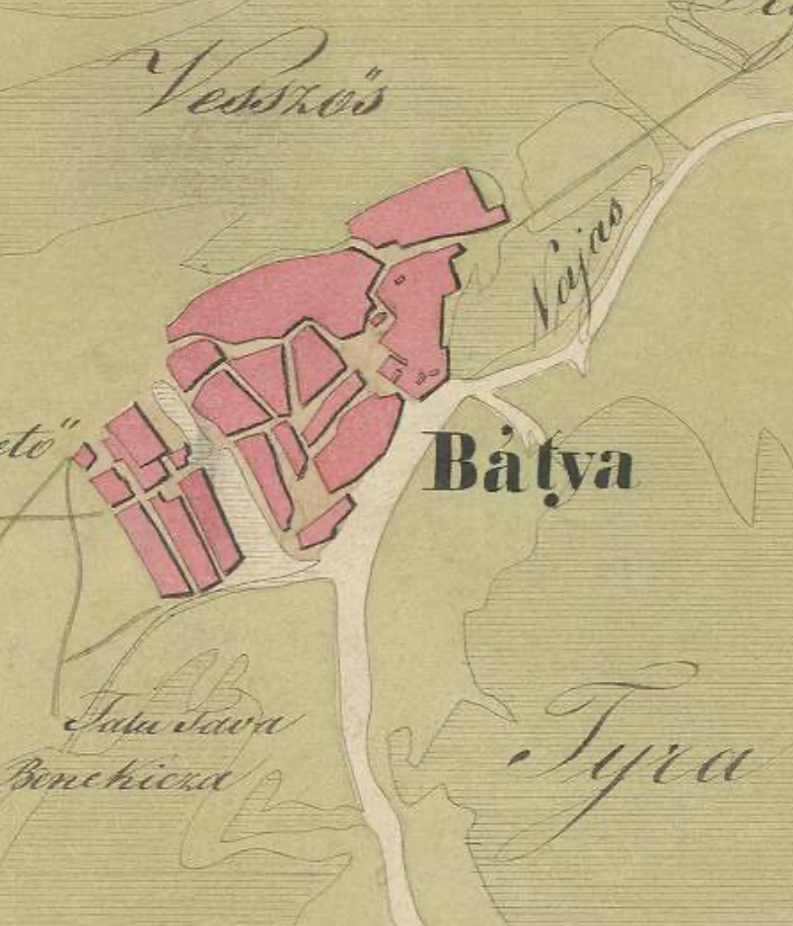
Bátya ~ Baćin népessége és nyelve
A település története a honfoglalás korától
A népesség és a nyelvi összetétel változása
Nemzeti identitás és asszimiláció
Bátya népessége és nyelve napjainkban
nemzetiség, nyelvi tájkép, nyelv- és névhasználat, ragadványnevek

Slide 4
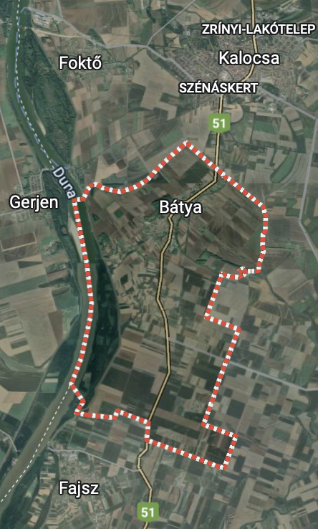
A gyűjtés módszertani kérdései I.
Milyen (jellegű) adatokat keressünk?
névismeret (0/1/?)
földrajzi köznévi eredetű névelemek produktivitása, illetve közszóként való ismerete
névszociológia
  névismeret és névhasználat kérdése
  használati preferencia

Slide 5
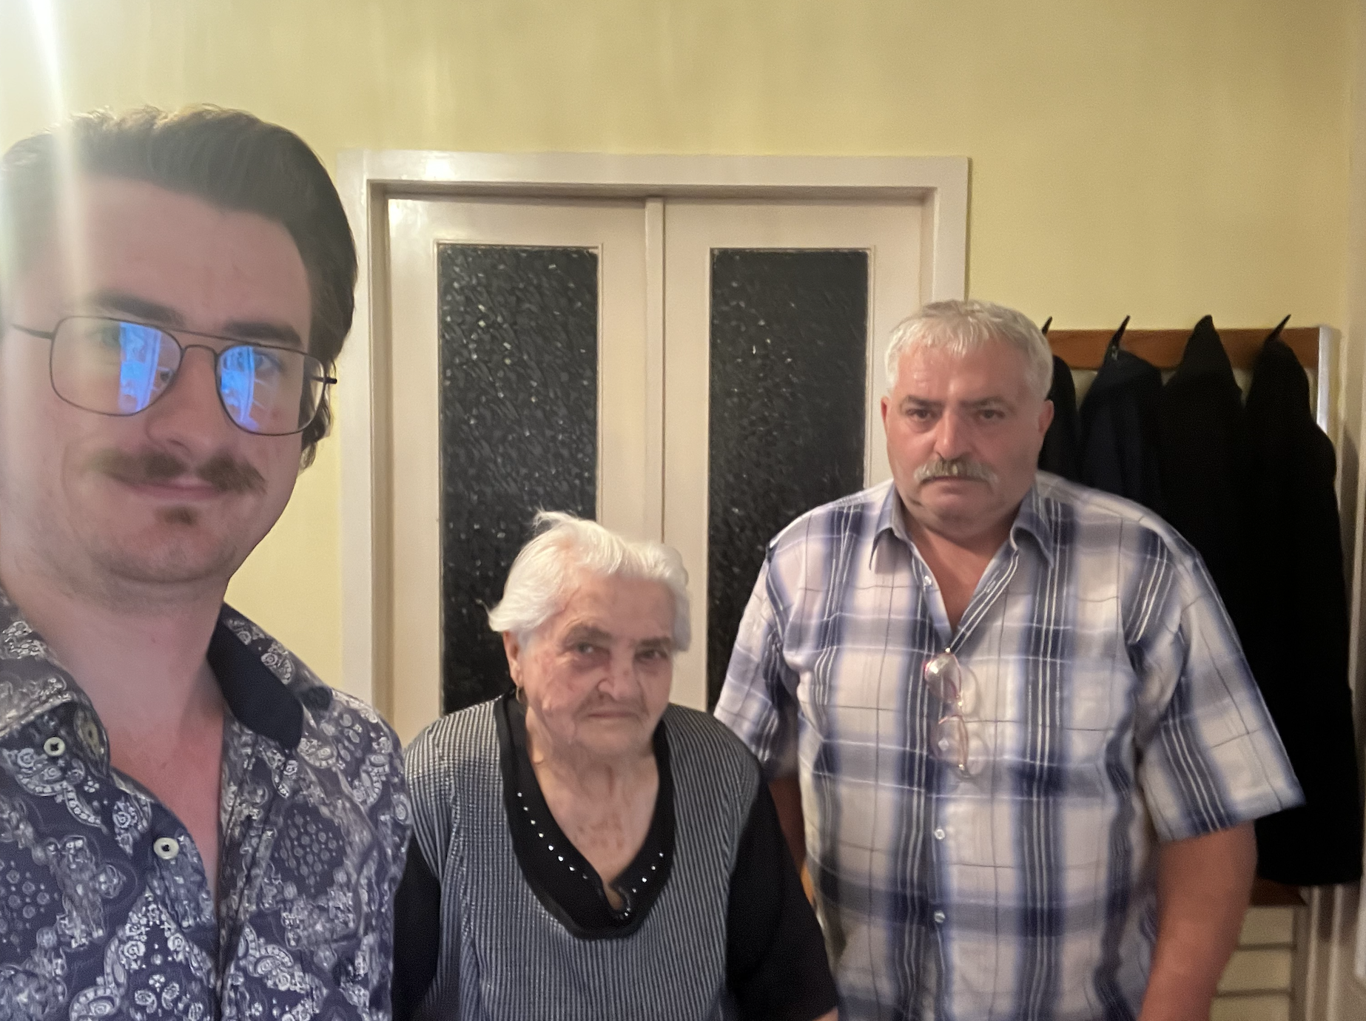
A gyűjtés módszertani kérdései II.
Milyen adatközlőket keressünk?
kutatási cél
pozitivista gyűjtés
szocioonomasztikai irányultságú gyűjtés
a kétnyelvűség vizsgálata

Slide 6
A gyűjtés módszertani kérdései III.
Milyen kérdésekkel dolgozzunk?
A „mi a neve” és a „hogyan hívják” különbsége
  Hogyan hívják ezt a helyet?
A névismeret mások névhasználata felőli megközelítése
  „Hogyan mondják mások azt, hogy...?”
A névismeret nem-mint-névértés felőli megközelítése
  „Szokta hallani ezt a nevet?”

Slide 7
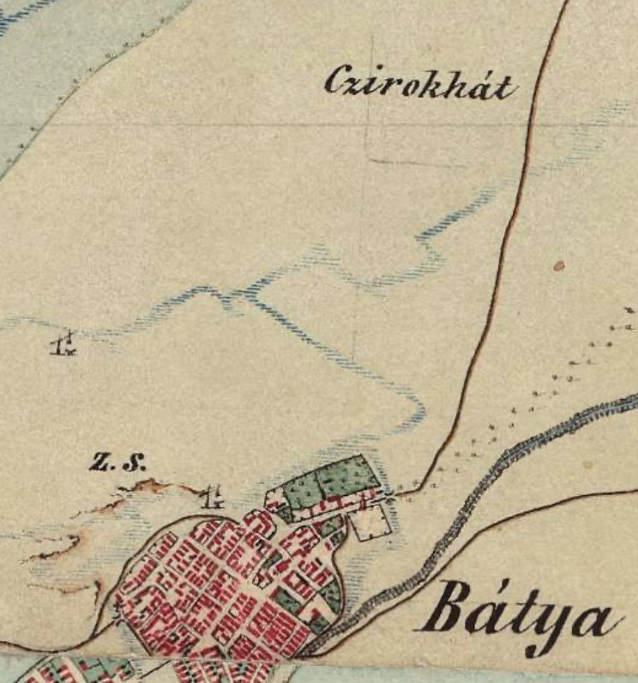
Bátya kétnyelvű helynévrendszere I.
A formális szinkrón vizsgálat lehetséges szempontjai
hangalaki és névszerkezeti egyezés/eltérés vizsgálata a névpárokon
névpárok típusai, arányai

Slide 8
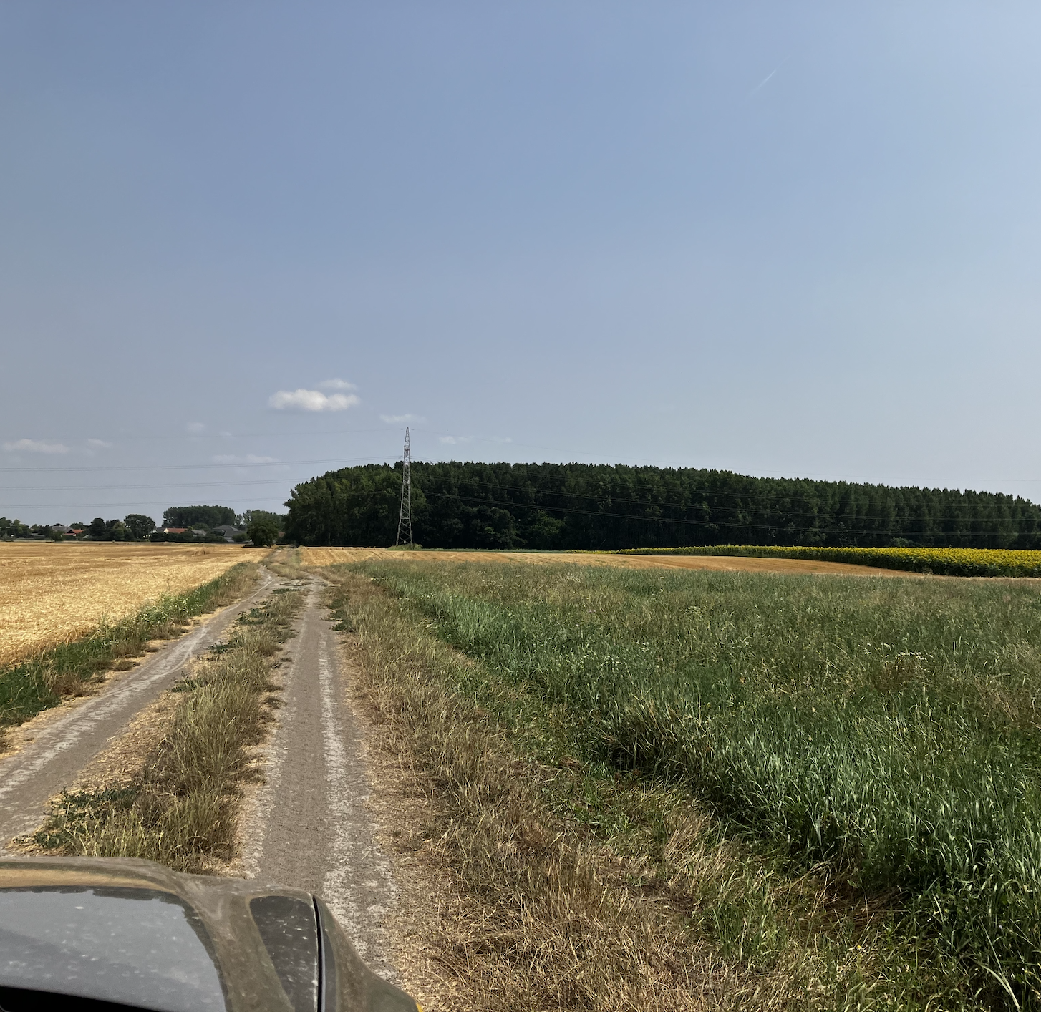
Bátya kétnyelvű helynévrendszere I.
A formális szinkrón vizsgálat lehetséges szempontjai
a névismeret szimmetriája/aszimmetriája a két nyelv- és névhasználói közösségben (a fenti szempontok és a névismeret alapján)
névadási mintázatok, keletkezéstörténeti típusok összehasonlítása
  Barkács-tag ~ Barkácsev, de Határ-mocsár ~ Határszka-bara

Slide 9
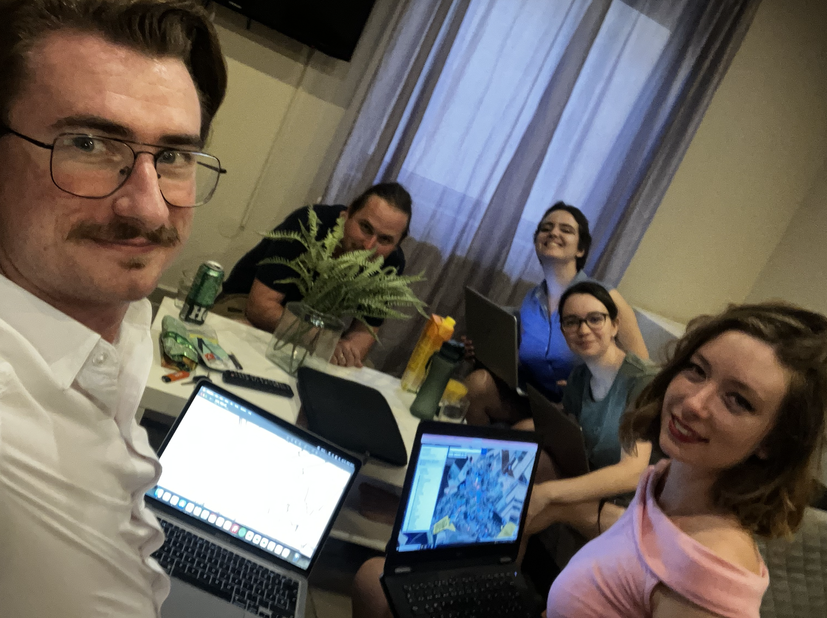
Bátya kétnyelvű helynévrendszere II.
A magyar és a ráchorvát nevek arányának meghatározhatósága
a névadás szerint
a név alapjául szolgáló lexémák szerint
a „hiányos” névpárok szempontja
a névszociológiai értelemben vett magyar név

Slide 10
Bátya kétnyelvű helynévrendszere III.
A névpárok típusai (Póczos 2010 nyomán)
teljes hangalaki egyezés
  magyar eredetű név
    Dobos, Malom, Negyven
  ráchorvát eredetű név
    Takacsica, Csárdin-bog, Utkoporovjevo-visnye

Slide 11
Bátya kétnyelvű helynévrendszere IV.
A névpárok típusai (Póczos 2010 nyomán)
két névváltozat
  névszerkezetileg szimmetrikus
    Herner-kereszt ~ Herner-krizs, Régi-temető ~ Sztára-groabje
  névszerkezetileg aszimmetrikus
    Barkács-tag ~ Barkácsev

Slide 12
Bátya kétnyelvű helynévrendszere V.
A földrajzi köznevek nyelvi sajátosságai
párhuzamos földrajzi köznevek
  groabje, varbák, drum, pút, voatye, visnye, bara, suma, krizs
a magyarnak hangalakilag részlegesen megfelelő ráchorvát földrajzi köznevek (átvételek)
  gudur, szálasi
hangtanilag teljesen megfelelő átvétel
  fok

Slide 13
Bátya kétnyelvű helynévrendszere VI.
A földrajzi köznevek nyelvi sajátosságai
a magyarnak hangalakilag részlegesen megfelelő ráchorvát földrajzi köznevek (átvételek)
  gudur, szálasi
hangtanilag teljesen megfelelő átvétel
  fok

Slide 14
Bátya kétnyelvű helynévrendszere VII.
A dűlők, szántók, határrészek elnevezései
magyar: személynév + földrajzi köznév / személynév
ráchorvát: személynév helynévképzővel
Takacsica, Bátorica, Vencelica, Ujvári-tag ~ Ujvárino, Antóni-tag ~ Antunka, Zsidó-tag ~ Zsidóvszka
szemben más objektumok neveivel

Slide 15
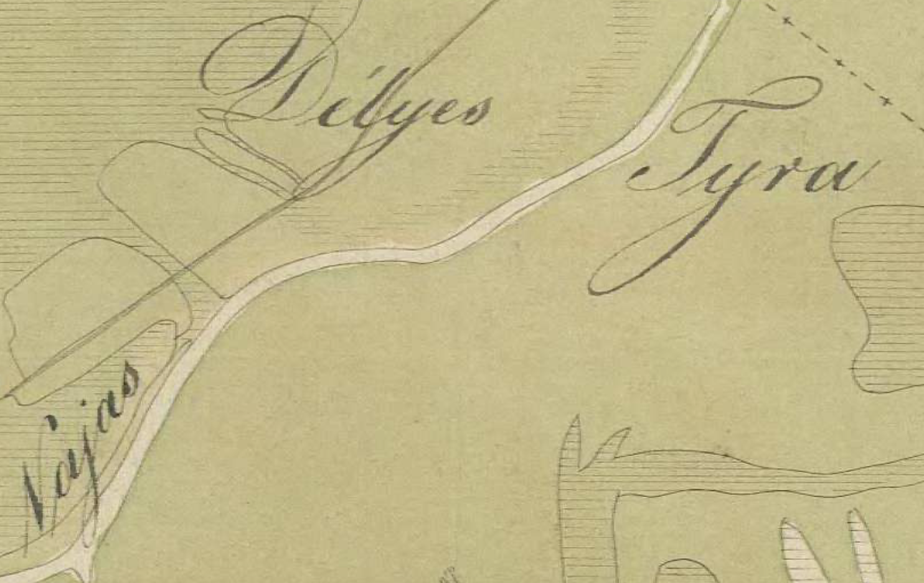
Bátya ómagyar kori helynevei a ráchorvát nyelvben
Bátya ~ Bátyina (1369: Bathya)
Tira ~ Tira
Vajas ~ Voós (1061: Voyaser)
+ Varajt ~ Varéty

Slide 16
Összegzés
a gyűjtési tapasztalatok, kérdezéstechnika
  a névpárok és a nyelv- és névismeret összefüggése
  differenciáltabb adatközlőválasztás
kétnyelvű helynévrendszerek mint információforrások
  keletkezéstörténet, párhuzamos névadás
  településtörténet

Slide 17
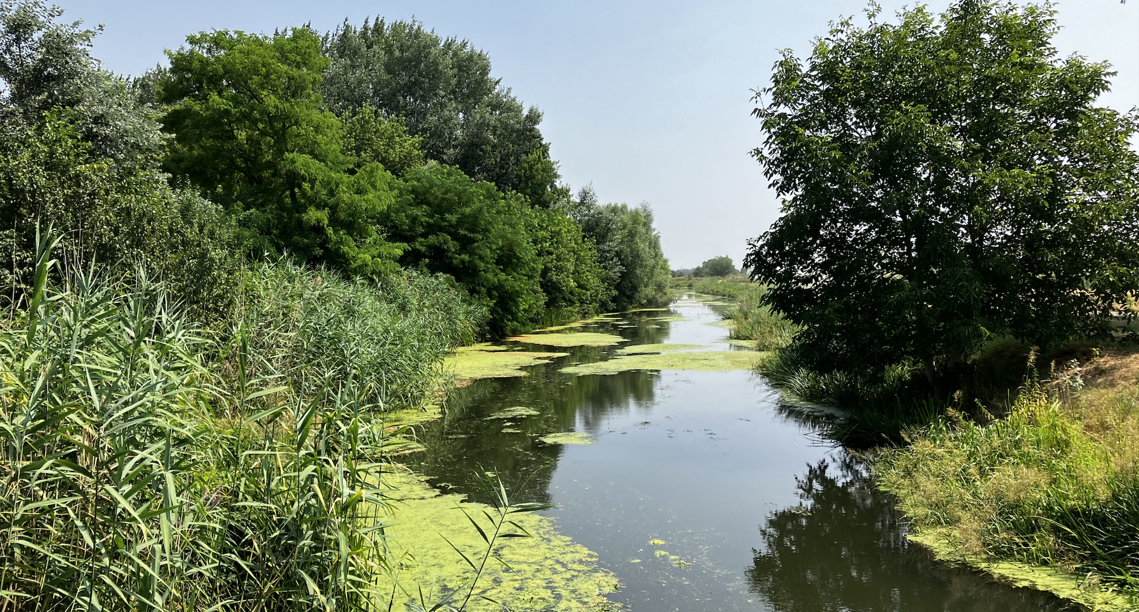
Köszönöm a figyelmet!

Slide 18
Felhasznált források, irodalom
Források
A Magyar Nemzeti Helynévtár Program keretében végzet élőnyelvi gyűjtés adatai
Fehér Zoltán 1963–79-es cédulás gyűjtésének anyaga
Fraknói Vilmos 1897. A szekszárdi apátság története. Budapest.
Györffy György 1963. Az Árpádkori Magyarország történeti földrajza II. Budapest.
Irodalom
Brabec, Ivan 1971. Kolocki govor. Zágráb
Fehér Zoltán – Fehér Anikó 1993. Bátya népzenéje. A kecskeméti Katona József Múzeum Közleményei 6. Kecskemét.
Póczos Rita 2010. Nyelvi érintkezés és a helynévrendszerek kölcsönhatása. Debrecen.

